Slide 1
Čakavsko narječje

Slide 2
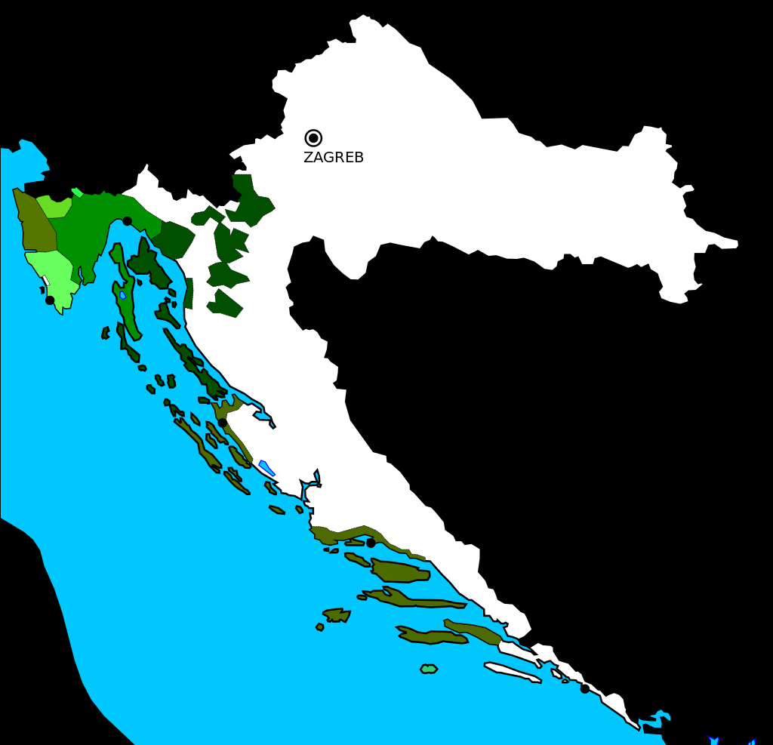
Čakavsko narječje
Čakavsko narječje jedno je od triju narječja hrvatskog jezika
Tu su još kajkavsko i štokavsko
Naziv potječe od odnosno-upitne zamjenice ča

Slide 3
Književnost
Nastao u 11. stoljeću
Od 15. stoljeća na čakavskom književnom jeziku stvarali su mnogi hrvatski književnici (Marko Marulić, Petar Hektorović, Hanibal Lucić, Mikša Pelegrinović, Petar Zoranić, Juraj Baraković, Brne Karnarutić, Džore Držić i drugi)
Do polovice 18. stoljeća uglavnom izumire
U 20. stoljeću razvila se bogata čakavska dijalektalna književnost, napose pjesništvo (Vladimir Nazor, Drago Gervais, Mate Balota, Jure Franičević-Pločar, Marin Franičević, Zvane Črnja, Šime Vučetić, Drago Ivanišević, Milorad Stojević, Tin Kolumbić i drugi)

Slide 4
Zanimljivosti
1. Refleks tako zvani jata (ě) (ikavski, ikavsko-ekavski)
2. Osobine:
1.Glasovi: Glavnina dijalekata čakavskog ima sljedeći sustav suglasnika (pisan standardnim pisanjem čakavskog, u IPA zapisu se npr. koristi x umjesto h; gdje znakovi stoje u paru, lijevi predstavlja bezvučni a desni zvučni suglasnik)
Glas ć se izgovara dosta umekšano, upravo kao ť (palatalizirano t, približno kao tj), a č je izgovorom je između č i ć u štokavskom
2.Gramatika: U promjeni po padežima očuvani su tzv. stari nastavci u množini (npr. dat. ženan, lok. va kućah, ins. z ženami) koji se razlikuju po dijalektima. Imperfekt je uglavnom nestao, a često i aorist
3.Rijecnik: U čakavskom se narječju pojavljuje velik broj arhaičnih riječi, naročito na sjeveru (leh "samo"); prisutan je i velik broj romanizama (npr. škur "taman"). Neke karakteristične riječi su ča "što", aš "jer", zač, "zašto" itd
3. U radu se na primjerima čakavskog narječja istražuju promjene u vokalskim sustavima do kojih dolazi zbog artikulacijsko-akustičkih promjena izazvanih ponašanjem vokala unutar naglasne cjeline i (ili) utjecaja susjednih glasova, odnosno glasovnih skupina
4.Neke riječi na čakavskom narječju:
Tekac- put
Pest- šaka
Kus- komad
Butega- trgovina

Slide 5
Pjesme
Riječi po kojima prepoznajemo narječja:
Moj did (Drago Ivanišević)- misecon, tovaron, zmijon, kišon, druzija…
Ča se ono beli (Narodna)- beli, nit, dite, va moru, verna…
Riječi kojima je glas N umijesto glasa M:
Zmijon, tovaron, kozon, kišon, mrazon, misecon
Neki infinitivi sa razlikama od književnog jezika:
Did- djed
Baba- baka
Dite- dijete
Vitar- vjetar
……

